Slide 1
MVC 5
(Model-View-Controller)
Otkrivanje grešaka
(Debugging)
Notes:
Prije početka pitati za iskustva koja polaznici imaju oko MVC 4.

Slide 2
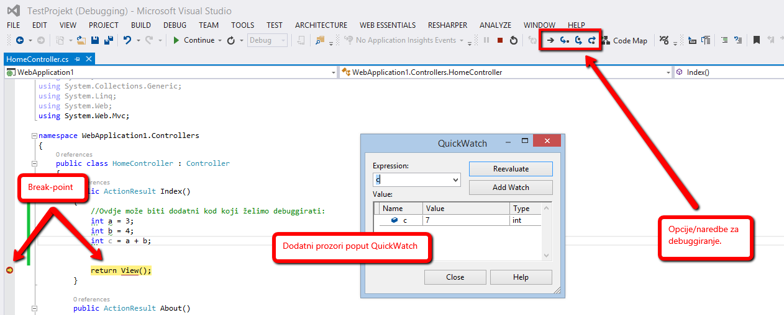
Otkrivanje grešaka na strani servera
Debugging unutar Visual Studia
Postavimo break-point i pokrenemo aplikaciju
Na serveru debuggiramo controllere i unutar njega korištene biblioteke
Notes:
Describe the folder structure of an ASP. NET web application, including the purpose of all the folders present. Point out that App_Data is the only folder created by default, and the only folder in which a deployed application typically has write access. All other folders can be added from the context menu in Solution Explorer within Visual Studio.

Slide 3
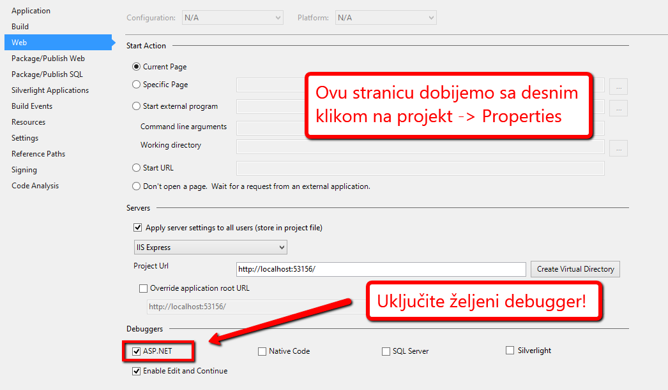
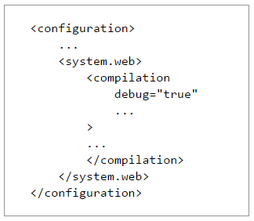
Kako omogućiti debugging za ASP.NET MVC aplikaciju
Odaberite željeni debugger
Uključite Debug mode

Slide 4
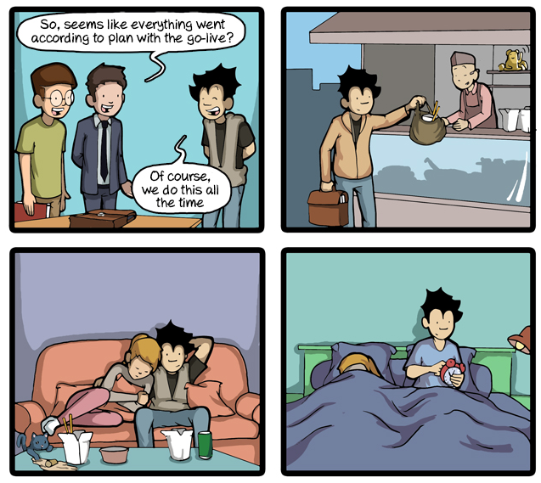
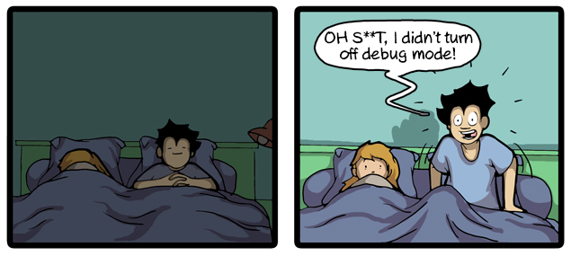

Slide 5
Posljedice opcije Debug=True
Gomilanje privremeno kreiranih datoteka
Stranica neće prekinuti dohvaćanje ako se desi timeout
Proces grupnog kompajliranja (batch compilation) je onemogućen
Performanse se smanjuju zbog dodavanja System.Diagnostics.DebuggableAttribute atributa na generirani kod
Primjenjena je politika dugog skladištenja (long cache policy)
Onemogućena je optimizacija koda kod kompajliranja

Slide 6
Otkrivanje grešaka na strani klijenta
Debugging unutar preglednika (browser)
Postavimo break-point unutar klijentskog koda vidljivog u konzoli preglednika i odradimo povezanu akciju
Na klijentu debuggiramo view-ove i unutar njih korištene JavaScript biblioteke
Notes:
Describe the folder structure of an ASP. NET web application, including the purpose of all the folders present. Point out that App_Data is the only folder created by default, and the only folder in which a deployed application typically has write access. All other folders can be added from the context menu in Solution Explorer within Visual Studio.

Slide 7
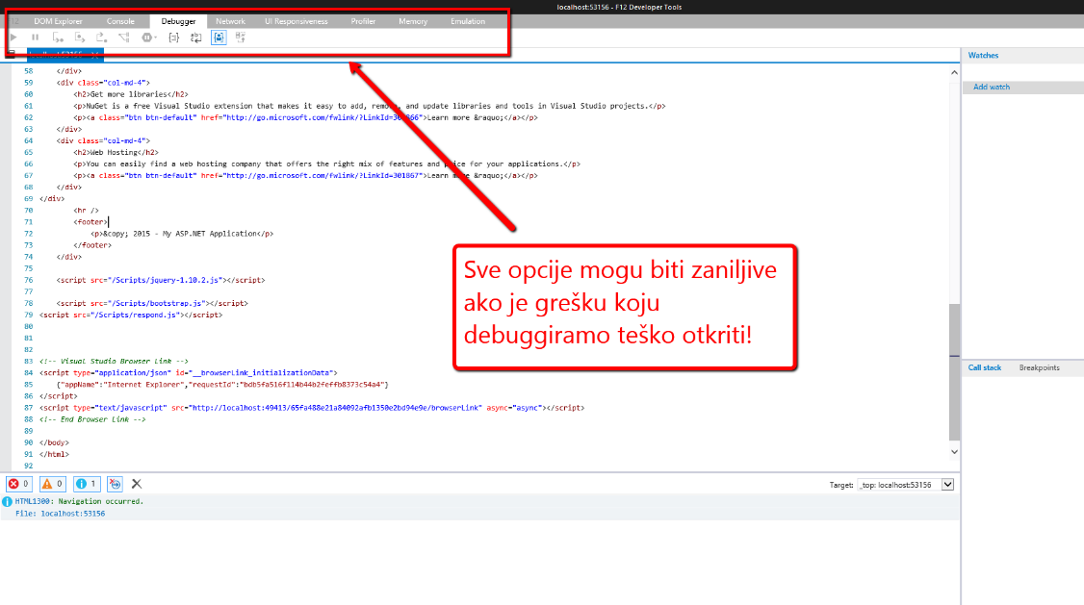
Konzola za klijentsko debuggiranje
Konzola se otvara sa F12
Imamo na raspolaganju opcije za istraživanje HTML elemenata, JavaScript koda, CSS stilova itd.
Uz pomoć break-pointa zaustavljamo izvršavanje koda

